Slide 1
Esta clase va a ser
grabada
Notes:
Colocar todas las clases.

Slide 2
Clase 11. TESTING QA
API Testing
Notes:
Obligatoria siempre

Slide 3

Objetivos de la clase
Realizar pruebas de servicios y conocer sus buenas prácticas
Notes:
Obligatoria siempre. Indican aquello que se pretende que el estudiante logre con la clase. Recuerda que se enuncian en principio con el verbo en infinitivo delante (por ejemplo: “Comprender…”, “Analizar…”, “conocer…”, etc). Se debe destacar en negrita el verbo. Los objetivos deben ser concretos, medibles y coherentes con los contenidos.

Slide 4


MAPA DE CONCEPTOS
Pruebas de Servicios
Introducción
¿Por que probamos APIs?
SOAP
SOAP & REST
SOAP VS REST
REST
Herramientas de API Testing
SOAP UI
Postman
Otras Herramientas

Slide 5


Temario
10
11
12
Pruebas de aplicaciones mobile
API Testing
Pruebas No funcionales
Mobile Testing
Aplicaciones Nativas o Web
Sistemas Operativos
Herramientas para Mobile Testing
Pruebas de servicios
SOAP y REST
Herramientas para API testing
DB & verificación de resultados
Pruebas de estrés
Pruebas de seguridad
Pruebas automatizadas
Notes:
Recurso: Temario del curso - Se muestra al inicio de cada clase
- Tiene un aspecto similar a un calendario. - Resume rápidamente: título de la clase, número y contenidos que abarca
- Guía rápida tanto para docentes, como para estudiantes. - Para mayor ubicación en el curso, también muestra en un tamaño más pequeño lo sucedido la clase anterior y la siguiente.
- Se colocan los temas de la clase y deben enlazarse a la diapositiva correspondiente.

Slide 6
Pruebas de
servicios

Slide 7

Siempre nos preguntamos qué conecta todo lo que vemos en una pantalla con la información que se nos brinda, ahora vamos a hablar sobre eso.
Notes:
Usar para slides de sólo texto con el contenido más importante de la clase. En una presentación de 50 slides usar máximo 5 de estas.

Slide 8
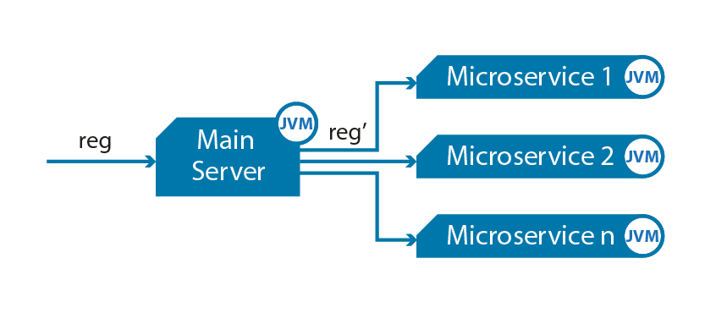
Microservicios
Son un conjunto de servicios con funciones concretas e independientes que trabajan de forma articulada para brindar una o múltiples funcionalidades a una aplicación.

Slide 9

¿Qué son los microservicios?
Consiste en una forma para desarrollar una aplicación, es decir, un conjunto de pequeños servicios y cada uno ejecuta su propio proceso y se comunica con mecanismos ligeros, a menudo una API a través de HTTP/HTTPS.

Slide 10
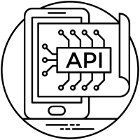
Tipo de prueba API
API significa Application Programming Interfaces, o en castellano Interfaz de programación de aplicaciones, y es un conjunto de definiciones y protocolos que se usa para desarrollar e integrar el software, permitiendo la comunicación entre dos aplicaciones a través de un conjunto de reglas (o endpoints).

Slide 11
Endpoints
Los endpoints son las URLs de una API dentro del backend que realizan llamados para generar una acción. Desde un endpoint podremos llamar a una base de datos, a un servidor de imágenes, o incluso a otro endpoint, entre otros.

Slide 12
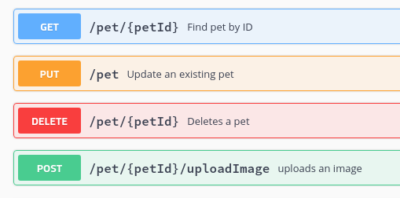
CRUD
Alude a Copy, Read, Update, Delete y son las distintas acciones que realizará un endpoint, pero tendrán los nombres GET, PUT, POST y DELETE.
Estas cuatro acciones son de las más usadas.
Referencia: Cody Reichert | Assertible
Notes:
Usar para slides de texto e imagen. Si no alcanza, no sobrecargar, usar otra con el mismo título para indicar que continúa el mismo módulo.

Slide 13
Respuesta endpoint
La respuesta puede ser una confirmación de que algo se modificó o una información solicitada.
Junto con esto, tenemos distintos tipos de códigos de respuesta que nos indican si funciono, o no, y en este caso, las razones por las que falló el llamado.
Notes:
Usar para slides de sólo texto. Si no alcanza, no sobrecargar, usar otra con el mismo título para indicar que continúa el mismo módulo.

Slide 14

Ejemplo en vivo
Una vez que hacemos un llamado utilizando alguno de los métodos que vimos recién, recibiremos una respuesta con el cuerpo de la misma.
Abrimos la pagina https://http.cat/ para ver los distintos códigos de respuesta que existen
A continuación desarrollaremos los códigos más comunes
Notes:
Abrir la pagina https://http.cat/ para mostrar los distintos tipos de respuestas. Utilizar 5 minutos de la clase.
Hacer hincapié en las respuestas 200, 400, 401, 404, 500, 501, 502, 503 y 504.
“Ejemplo en vivo”
El docente realizará una tarea compartiendo la pantalla en vivo. Se centrará en los pasos y los aspectos a tener en cuenta.

Slide 15
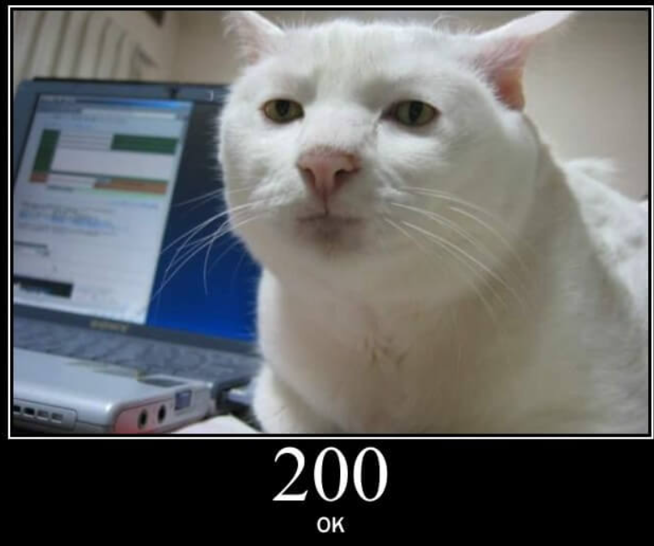
200
Solicitud aceptada; la respuesta contiene el resultado. Este es un código de respuesta general a cualquier solicitud.
En las solicitudes GET, el recurso o datos solicitados están en el cuerpo de la respuesta.
En las solicitudes PUT o DELETE, la solicitud fue satisfactoria y la información acerca del resultado se puede encontrar en el cuerpo de la respuesta.

Slide 16
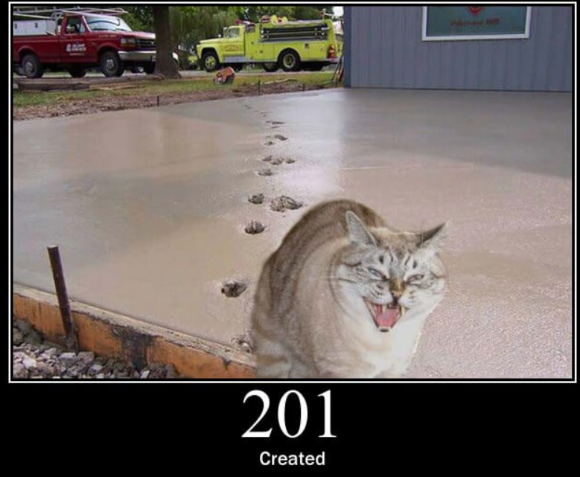
201
Las operaciones PUT o POST devuelven este código de respuesta e indica que se ha creado un recurso de forma satisfactoria.
El cuerpo de la respuesta podría, por ejemplo, contener información acerca de un nuevo recurso o información de validación.

Slide 17
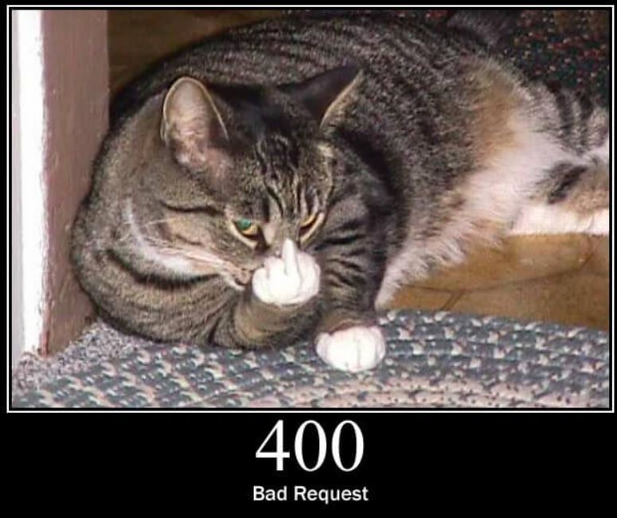
400
La solicitud no fue válida.
Este código se devuelve cuando el servidor ha intentado procesar la solicitud, pero algún aspecto de la misma no es válido.
La información acerca de la solicitud se proporciona en el cuerpo de la respuesta e incluye un código de error y un mensaje de error.

Slide 18
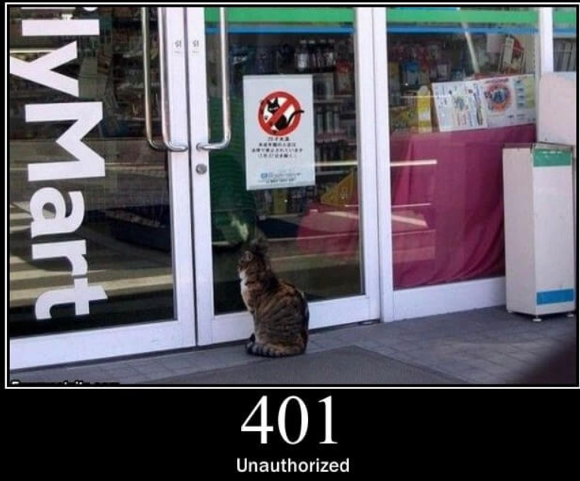
401
El servidor de aplicaciones devuelve este código de respuesta cuando está habilitada la seguridad y falta la información de autorización en la solicitud

Slide 19
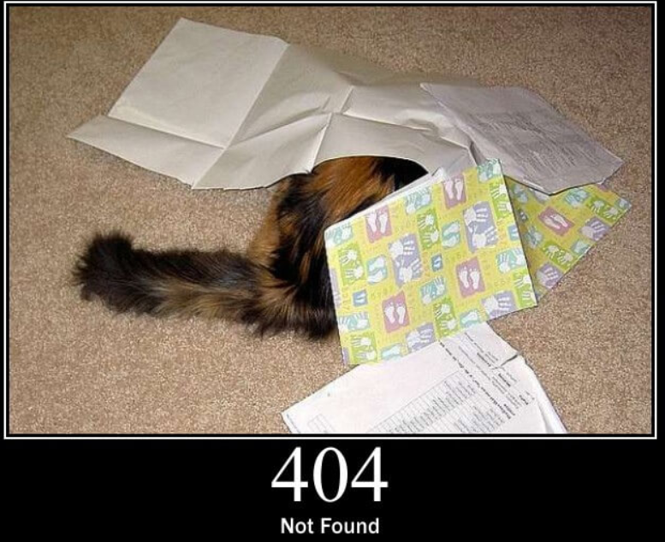
404
Indica que el recurso de destino no existe. Esto podría deberse a que la URL no está bien formada o a que se ha suprimido el recurso.

Slide 20
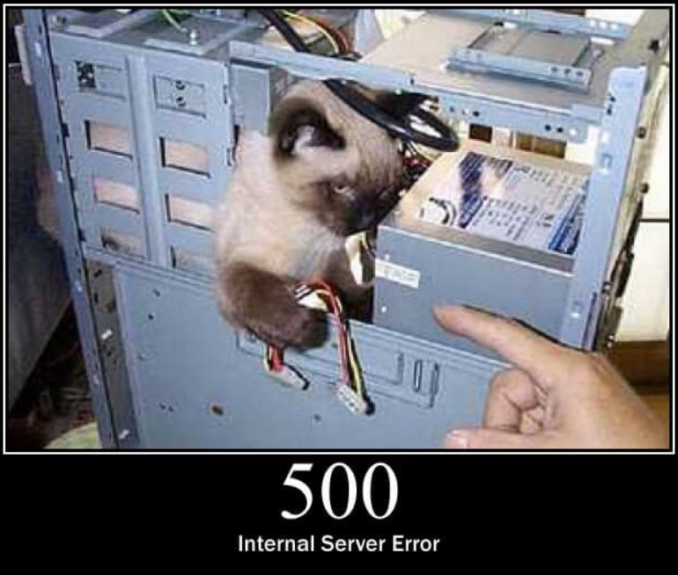
500
Se ha producido un error interno en el servidor.
Esto podría indicar un problema con la solicitud o un problema en el código del lado del servidor. Se puede encontrar información acerca del error en el cuerpo de respuesta.

Slide 21
¿Por qué probamos APIs?

Slide 22
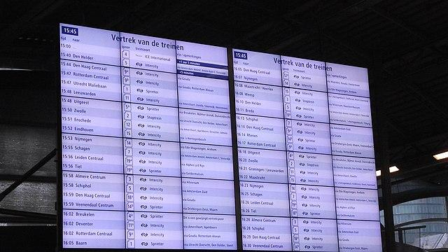
Funciones de APIs
Las APIs cumplen el papel fundamental de traer la información y mostrarla en la pantalla. Ésto la vuelve muy importante, ya que si fallan, serán el resultado de lo que veremos en pantalla.

Slide 23
Implementación de APIs
La implementación de las pruebas, se llevarán adelante de dos formas particulares:
Mediante herramientas de consulta y modificación de APIs
A través del uso de HTTP Debug Proxy

Slide 24
Pruebas de APIs
💻📋
Hay una serie de herramientas que sirven específicamente para hacer pruebas de APIs, más adelante veremos cómo se comportan las mismas:
Si las respuestas son como esperamos
Cómo hacen distintos tipos de pruebas,
Si encontramos brechas de seguridad.

Slide 25

HTTP Debug Proxy
Estas herramientas son las que interceptan toda la información que sale de las aplicaciones y nos permite modificar los endpoints para ir viendo distintos comportamientos acorde a la información que fuimos configurando.

Slide 26
Visor llamados
Desde la consola de cada explorador, podremos observar los llamados que hace el sistema para traer toda la información que vemos en pantalla.

Slide 27
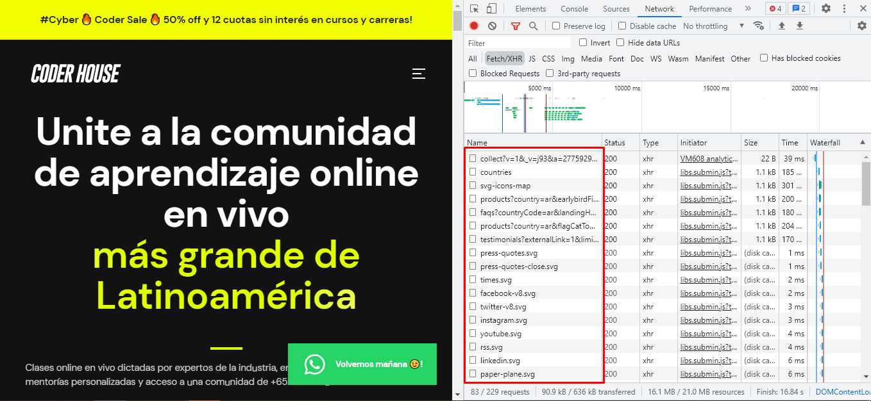
Ejemplo visor llamados

Slide 28
Ejemplo en vivo
Abriendo la página de Coderhouse, abriremos la consola de desarrollador para investigar un poco más de que se trata.
Notes:
No haremos una nota con información, ya que este ejemplo es a modo repaso de cosas que ya hemos visto para revisar un poco e ir abriendo cada pegada y perder un poco de miedo a tocar cosas.
El docente realizará una tarea compartiendo la pantalla en vivo. Se centrará en los pasos y los aspectos a tener en cuenta.

Slide 29

Para pensar
Ahora que vimos cómo son los llamados. ¿Creen que hay una sola arquitectura para hacer estos llamados de endpoints?
¿Verdadero o falso?
Contesta la encuesta de Zoom
Notes:
La respuesta es FALSO. Existen dos arquitecturas, y son las que vamos a ver ahora.
“Para pensar”
¿Cómo crear encuestas de zoom? Disponible en este video.
El docente generará una encuesta de zoom para que los estudiantes respondan. Esto es una actividad de comprobación.
Sugerimos:
Utilizarlo antes del break para que los estudiantes puedan votar en la encuesta antes de ir al mismo.
Al regresar, mostrar los resultados a los estudiantes.
Si hay buena respuesta de este recurso, se recomienda utilizarlo de forma orgánica en más instancias de la clase.

Slide 30
SOAP & REST

Slide 31
¿Qué son?
REST y SOAP son dos formas de transmisión de datos online. Ambas definen cómo programar una API

Slide 32
SOAP

Slide 33
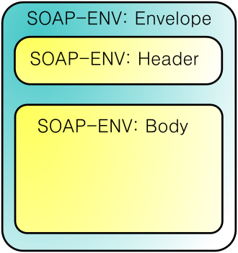
¿Qué es SOAP?
SOAP (Simple Object Access Protocol) es un protocolo estándar diseñado originalmente para que dos aplicaciones construidas en diferentes lenguajes y en diferentes plataformas se pueden comunicar. Al ser un protocolo, impone reglas de armado que lo hacen complejo, pesado y de carga por la cantidad de información que lo compone.
Referencia: Diferencias entre REST y SOAP | redhat.com

Slide 34
Características de SOAP
Al ser un protocolo armado, provee características que son propiedades asegurables para transacciones confiables en bases de datos, tales como:
Seguridad
Atomicidad
Consistencia
Aislamiento
Durabilidad

Slide 35
Web services comunes
Web services security (WS-security): Estandariza como los mensajes son seguros y transferidos a través de identificadores únicos llamados tokens.
WS-ReliableMessaging: Estandariza el manejo de errores entre los mensajes transferidos entre infraestructura de IT poco confiables.
Web services addressing (WS-addressing): Empaqueta la información de enrutamiento como metadatos dentro del header.
Web services description language (WSDL): Describe qué hace un webservice y donde arranca y termina ese servicio.

Slide 36
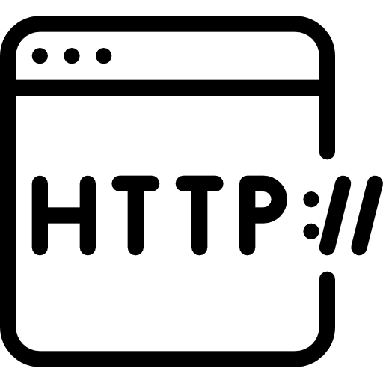


Info extra
Los llamados enviados de SOAP pueden ser en distintas capas de aplicaciones como:
HTTP (web)
SMTP (emails)
TPC (IP)
La respuesta del mismo será en documentos XML que es un lenguaje tanto humano como de máquina.

Slide 37
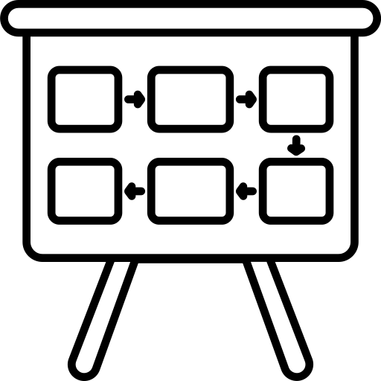
Historia de SOAP
En 1998 SOAP fue diseñado como un protocolo de acceso a objetos por Dave Winer, Don Box, Bob Atkinson y Mohsen Al-Ghosein por Microsoft.
La especificación SOAP actualmente es mantenida por el XML Protocol Working Group del World Wide Web Consortium.
Referencia: Simple Object Access Protocol | Wikipedia
Notes:
Usar para slides de texto e imagen. Si no alcanza, no sobrecargar, usar otra con el mismo título para indicar que continúa el mismo módulo.

Slide 38
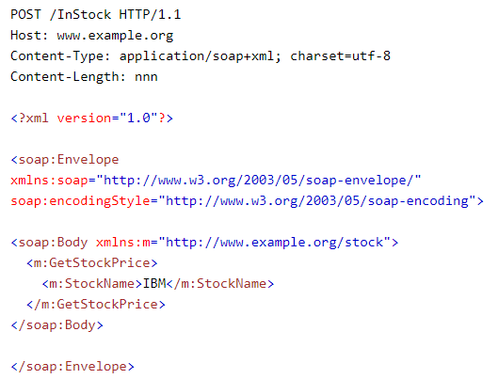
Ejemplo llamado
Notes:
Remarcamos aca que se está llamando a “IBM” para saber el valor de la bolsa

Slide 39
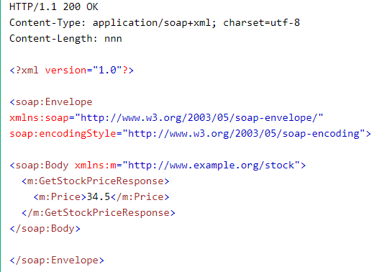
Ejemplo respuesta
Notes:
Y aca podemos remarcar que el valor es 34.4

Slide 40
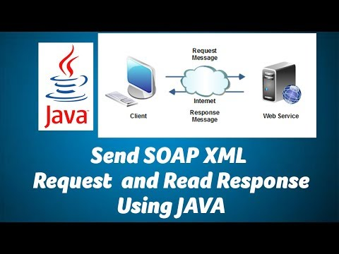
Video ejemplo
Fuente:enlace
Notes:
Veremos un ejemplo de llamado de SOAP para ver cómo se relacionan. Esto es opcional mostrarlo en clase ya que está en inglés. Explicar a los alumnos que lo pueden tomar como parte de material de apoyo.

Slide 41
REST

Slide 42
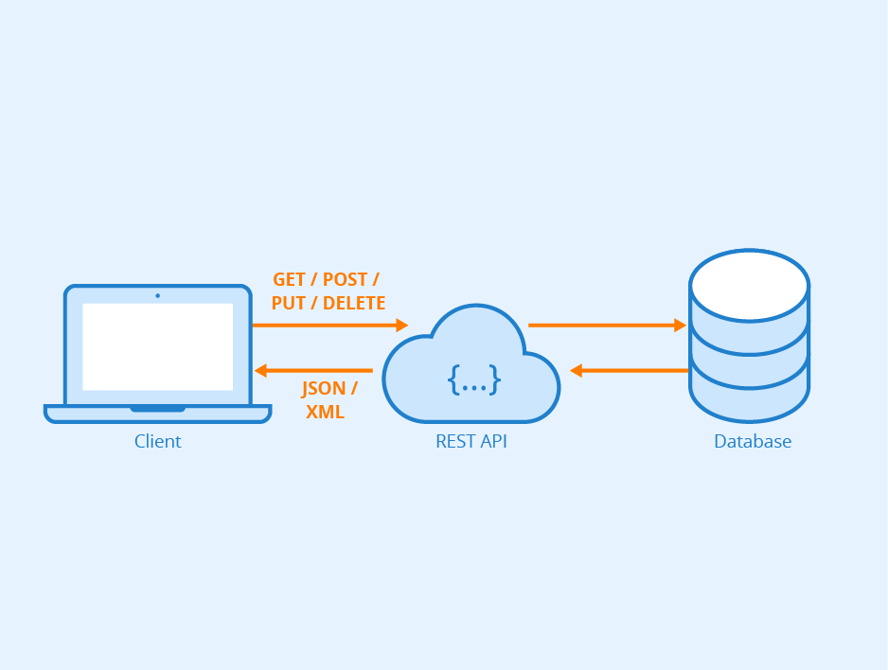
¿Qué es REST?
REST (Representational State Transfer) es un grupo de principios de arquitectura para el desarrollo de APIs para servicios web, como así también de aplicaciones móvil de conectividad ligera.
Al ser una guía, se deja la implementación a los desarrolladores.
Notes:
Usar para slides de texto e imagen. Si no alcanza, no sobrecargar, usar otra con el mismo título para indicar que continúa el mismo módulo.

Slide 43
Características de REST
Cuando se hace un llamado a un REST API, habitualmente es a través de HTTP. Luego, la respuesta puede volver en varios formatos, como:
HTML,
XML,
texto plano
JSON (suele ser el más usado ya que puede ser leído por cualquier lenguaje de programación, humano o computadora).
De esta forma, REST es más flexible y fácil de armar.
Notes:
Usar para slides de sólo texto. Si no alcanza, no sobrecargar, usar otra con el mismo título para indicar que continúa el mismo módulo.

Slide 44
Guía de arquitectura
Una aplicación de tipo REST debe contener estas 6 características:
1
2
3
Una arquitectura cliente-servidor compuesta por clientes, servidores y recursos.
Comunicación cliente-servidor sin estado, lo que significa que no se almacena contenido del cliente en el servidor entre solicitudes pero sí en la sesión del cliente.
Datos que se pueden almacenar en caché para eliminar la necesidad de algunas interacciones cliente-servidor.

Slide 45
Guía de arquitectura
4
5
6
Una interfaz uniforme entre los componentes para que la información se transfiera de forma estandarizada.
Una restricción del sistema en capas, donde las interacciones cliente-servidor pueden ser mediadas por capas jerárquicas.
Código a pedido, lo que permite a los servidores ampliar la funcionalidad de un cliente mediante la transferencia de código ejecutable.
Notes:
Se transfiera de forma estandarizada en lugar de ser específica para las necesidades de una aplicación. Esto es la característica central que distingue el estilo arquitectónico REST de otros estilos basados en redes. Respecto al código: también reduce la visibilidad, lo que lo convierte en una guía opcional.

Slide 46
Historia de REST
Los grupos W3C y del IETF comenzaron a trabajar en la creación de descripciones formales de los tres estándares principales de la Web: URI, HTTP y HTML.
Roy Fielding estuvo involucrado en la generación de estos estándares y durante los siguientes seis años desarrolló el estilo arquitectónico REST. Fielding defendió REST en su PhD en los 2000, siendo ese el comienzo de su uso

Slide 47
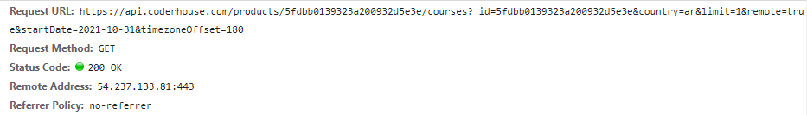
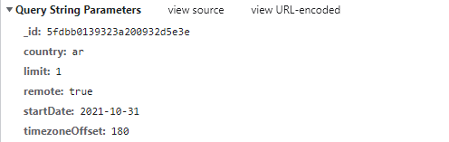
Ejemplo llamado

Slide 48
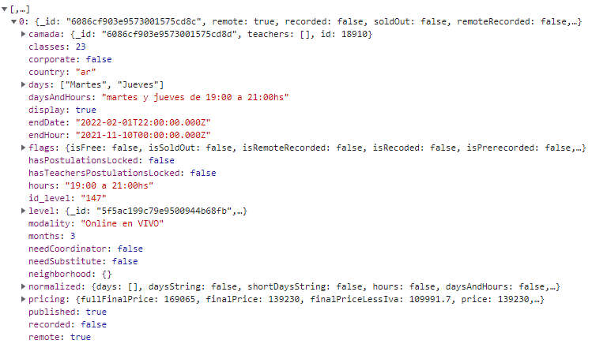
Ejemplo respuesta

Slide 49
Ejemplo en vivo
Vamos a ver una forma práctica uso de API REST usando la pagina https://swapi.dev/
Notes:
“Ejemplo en vivo”
El docente realizará una tarea compartiendo la pantalla en vivo. Se centrará en los pasos y los aspectos a tener en cuenta.

Slide 50

Primeros llamados
Realizaremos llamados para poner en práctica lo visto
Duración: 10 minutos
Notes:
Usar para Actividades en clase.

Slide 51

ACTIVIDAD EN CLASE
Primeros llamados
Realizaremos llamados desde la pagina https://swapi.dev/ buscando traer 5 contenidos distintos
Duración: 10 minutos
Notes:
Usar para las subsiguientes slides de Actividades en clase.

Slide 52
☕
Break
¡10 minutos y volvemos!
Notes:
Obligatoria siempre. A la hora del Break, entre 5 y 10 minutos. Considerar ubicar este espacio en un momento adecuado de la clase. Al volver, mostrar los resultados de la pregunta del anterior slide y generar un breve intercambio.

Slide 53
SOAP vs REST

Slide 54
SOAP vs REST
Muchos sistemas legendarios utilizan SOAP, al ser más antiguo.
SOAP es un protocolo específicamente trabajando en mensajería XML.
SOAP ofrece la seguridad y cumplimiento de transacciones, que se adapta a las necesidades de algunas empresas, pero es más pesado.
En la actualidad, REST pasó a ser más usado debido a su rápida alternativa.
REST es una guía flexible de implementación.
REST es ligero, siendo ideales para los nuevos contextos de internet como tecnología IoT, aplicaciones mobile y computación serverless.
Notes:
Usar para slides de sólo texto. Si no alcanza, no sobrecargar, usar otra con el mismo título para indicar que continúa el mismo módulo.

Slide 55
SOAP vs REST
{ SOAP }
Únicamente XML
Más lento
Más antiguo
Más complejo
Es protocolo
Más segura
{ REST }
Múltiples lenguajes
Más rápido
Más popular
Más sencillo
No es protocolo
Menos segura
Notes:
Usar para slides de sólo texto. Si no alcanza, no sobrecargar, usar otra con el mismo título para indicar que continúa el mismo módulo.

Slide 56
Herramientas de
API Testing

Slide 57
Introducción
La gran mayoría de herramientas de pruebas de API sirven tanto para SOAP como para REST, por ende debemos encontrar la que más nos guste. A continuación, se explican cuáles son las más usadas.
Notes:
Usar para slides de sólo texto. Si no alcanza, no sobrecargar, usar otra con el mismo título para indicar que continúa el mismo módulo.

Slide 58
Soap UI

Slide 59

Soap UI
Es una herramienta más usada para las pruebas de SOAP. Se caracteriza por ser de código abierto, desarrollado por SmartBear.
Provee muchas herramientas y vistas para hacer el trabajo más sencillo.
Referencia: API Testing Features | SoapUI
Notes:
IMPORTANTE: Abrir SoapUI y mostrar su funcionamiento. Pagina web https://www.soapui.org/

Slide 60
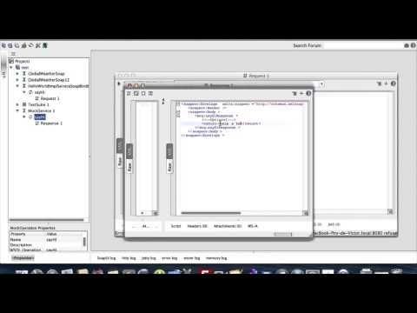
Título del vídeo
Fuente:enlace
Notes:
Pagina web https://www.soapui.org/ Importante el video dura 9 minutos
Instalación 0.28 a 2.15
Test de funcionalidad 2.18 a 4.34
test driven development 4.43 a 6.30
Test de carga 6.31 a 9.30

Slide 61
Postman

Slide 62

Postman
Es la herramienta de prueba de APIs más usada de todas debido a su sencillez y usabilidad. Contiene herramientas extras que veremos posteriormente.
Referencia: Referencia Postman API
Notes:
Abrir postman y explicar sus partes y funcionamiento http://www.postman.com

Slide 63
Ejemplo en vivo
Usando la API de Chuck Norris vamos a ingresarla en POSTMAN y ver su funcionamiento.
Luego mostraremos el mismo funcionamiento pero con la herramienta Soap UI
Notes:
“Ejemplo en vivo”
El docente realizará una tarea compartiendo la pantalla en vivo. Se centrará en los pasos y los aspectos a tener en cuenta.

Slide 64
SWAGGER

Slide 65
Swagger
Una API pierde su sentido si no es accesible y si no tenemos una documentación que nos ayude a entenderla.
Uno de los mayores problemas de las APIs es que en muchos casos, la documentación que les acompaña es inútil. Swagger nace con la intención de solucionar este problema. Su objetivo es estandarizar el vocabulario que utilizan las APIs. Es el diccionario API.
Swagger es una serie de reglas, especificaciones y herramientas que nos ayudan a documentar nuestras APIs
De esta manera, podemos realizar documentación que sea realmente útil para las personas que la necesitan. Swagger nos ayuda a crear documentación que todo el mundo entienda.
Utilizando el Swagger UI para exponer la documentación de nuestra API, podemos ahorrarnos mucho tiempo
Notes:
Usar para slides de sólo texto. Si no alcanza, no sobrecargar, usar otra con el mismo título para indicar que continúa el mismo módulo.

Slide 66
Ejemplo en vivo
Abrimos la API de PetStore en swagger https://petstore.swagger.io/
Mostramos la sección de “Pet”
Mostraremos la búsqueda de una mascota por id 1 y 6 para ver las diferentes respuestas que se pueden obtener:
Hacemos click en “Try it out”
En el campo “ID of pet to return” ingresamos el valor 1 y ejecutamos y luego el valor 6 y ejecutamos.
Mostramos las otras secciones y los diferentes endpoints
Notes:
“Ejemplo en vivo”
El docente realizará una tarea compartiendo la pantalla en vivo. Se centrará en los pasos y los aspectos a tener en cuenta.

Slide 67
Otras herramientas

Slide 68
Encontrando herramientas
Existen otras herramientas para investigar, entre las cuales se distingue:
Insomnia REST Client
HttpMaster
RESTClient
HttpRequester
RESTer
Hoppscotch

Slide 69

Actividad colaborativa
Llamados al estado
Usando una API pública, obtendremos nuestras primeras respuestas.
Duración: 20 minutos
Notes:
ACTIVIDAD que se puede llevar a cabo en formato “Breakout Rooms”
Para el profesor:
Crear breakout rooms para los equipos. De no saber cómo, favor de revisar el siguiente tutorial:
En PPT: https://docs.google.com/presentation/d/1vieCGzAPuYf5vWsu8Xgbn_2Ax4QNLnXO/edit?usp=sharing&ouid=103396586770751045195&rtpof=true&sd=true
En video: https://www.youtube.com/watch?v=PJL8iYTIY3E&feature=youtu.be
Se recomienda que los equipos sean de números pares, máximo 4 participantes por equipo y de así requerirse, ser acompañados por un tutor.

Slide 70
ACTIVIDAD COLABORATIVA
Acuerdos
Presencia
Participar y “estar” en la clase, que tu alrededor no te distraiga
Escucha activa
Escuchar más allá de lo que la persona está expresando directamente
Apertura al aprendizaje
Siempre, pero siempre puedes seguir aprendiendo. Compartir el conocimiento es válido, la construcción colaborativa es la propuesta.
Todas las voces
Escuchar a todos, todos podemos reflexionar. Dejar el espacio para que todos podamos participar.

Slide 71
ACTIVIDAD COLABORATIVA
Llamados al estado
Consigna: A partir del Servicio de Normalización de Datos Geográficos de Argentina, Postman y SOAPUI usaremos su documentación para hacer nuestras primeras dos llamados en cada tipo de formato.
Buscamos obtener código 200, y ver la información de forma correcta.
NOTA: usaremos los breakouts rooms. El tutor/a tendrá el rol de facilitador/a.

Slide 72
Info extra de Postman

Slide 73
RUNNER & MONITOR
Dentro de todas las herramientas que trae Postman, hay dos que son claves: el runner y monitor.
Runner corre una cantidad de llamados en orden, la cantidad de veces marcadas.
Monitor genera llamadas automáticas en distintos momentos, acorde a lo que dejemos marcado.
Notes:
Usar para slides de sólo texto. Si no alcanza, no sobrecargar, usar otra con el mismo título para indicar que continúa el mismo módulo.

Slide 74
Ejemplo en vivo
Mediante la API de Chuck Norris nuevamente, utilizaremos el runner y monitor para ver cómo funcionan estas herramientas
Notes:
“Ejemplo en vivo”
El docente realizará una tarea compartiendo la pantalla en vivo. Se centrará en los pasos y los aspectos a tener en cuenta.

Slide 75

Atrapalos a todos
Utilizando un API de Pokédex, tendremos que identificar distintas cosas.
Notes:
Usar para desafíos entregables.

Slide 76
DESAFÍO ENTREGABLE
Atrapalos a todos
Consigna
Utilizando la herramienta Postman y SOAPUI y la API libre de PokemonAPI deberemos ingresar en la seccion de documentacion y con eso, realizar 5 llamados distintos que devuelvan la respuesta correcta. Y realizar 5 llamados que nos devuelvan un error.
Aspectos a incluir
Ingresar 5 llamados con Postman y otros 5 con SOAPUI como capturas de pantalla con una descripción de que se buscaba hacer en cada caso, y si la respuesta es negativa, a que se debe.
Formato
Se entregará un archivo PDF con capturas de pantalla. El archivo llevará la nomenclatura “APIMON+NombreApellido”.
Notes:
Desarrollo de un desafío entregable.

Slide 77
CLASE N°11
Glosario
SOAP: el protocolo simple de acceso a objetos (SOAP) es un protocolo oficial, cuyo mantenimiento está a cargo del Consorcio World Wide Web.
REST: La transferencia de estado representacional (REST) es un conjunto de principios arquitectónicos.
Endpoint: los endpoints son las URLs de un API o un backend que responden a una petición.
API: Interfaz de Programación de Aplicaciones.
Microservicios: conjunto de pequeños servicios en donde cada uno va a ejecutar su propio proceso y se va a comunicar con una API.
JSON: JavaScript Object Notation. El formato JSON se utiliza para estructurar datos en forma de texto y permite el intercambio de información entre aplicaciones de manera sencilla, liviana y rápida

Slide 78
¿Preguntas?
Notes:
Obligatoria. Se sugiere ubicar al finalizar la explicación de algún tema, para abrir formalmente el espacio de preguntas y ordenar la interacción.

Slide 79

¿Quieres saber más?
Te dejamos material ampliado de la clase
Notes:
Portada de Material Ampliado

Slide 80
MATERIAL AMPLIADO
Recursos multimedia
Título
Assertible - Información Extra Protocolo HTTP
W3 School - Informacion extra de SOAP
Título
Wikipedia - REST
Lista de APIs para probar
Notes:
Colocar el link de los recursos en el nombre de cada uno, así son autocontenidos y transparentes.
Usar para que los estudiantes puedan explorar en sus casas los recursos vistos en clase: libros, artículos, herramientas, websites, videos (ajenos a Coder)
Enviar el contenido a integrar a contenidos@coderhouse.com para que lo podamos incluir en el Repositorio.
El material recomendado es únicamente a modo de sugerencia. Coderhouse no brinda este material por estar sujeto a derechos de autor.

Slide 81
Resumen
de la clase hoy
Pruebas de servicios.
SOAP y REST.
Herramientas para API testing.

Slide 82
Y recuerden…
Notes:
Antes de empezar, toma en cuenta lo siguiente...

Slide 83

Notes:
Antes de empezar, toma en cuenta lo siguiente...

Slide 84
Opina y valora
esta clase
Notes:
Obligatoria siempre.

Slide 85
Muchas gracias.
Notes:
Todas las clases

Slide 86
Notes:
Todas las clases

